Slide 1
Strategije uključivanja građana
Lorena Rivero del Paso
Glavna direktorica za praćenje učinka i analizu informacija
Jedinica za evaluacija učinka
Ministarstvo financija i javnog kredita

Slide 2
Misao vodilja...
nemoguće je pridobiti nekoga da se uključi u nešto što ga ne zanima.

Slide 3
Dakle...
što zanima ljude?

Slide 4

Ljude zanima ono što im je blisko i što utječe na njihov dnevni život

Slide 5

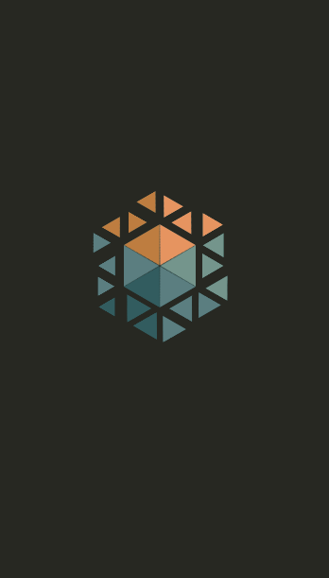
Program reforme obrazovanja
Inicijativa Data on the Streets
Online tečajevi

Slide 6
Program reforme obrazovanja

Slide 7

Program reforme obrazovanja
Program za izgradnju školske infrastrukture (veliki i vrlo veliki zaostaci):
Roditelji + ravnatelji = odluka
(participativan proračun)
Više od 20.000 škola

Slide 8
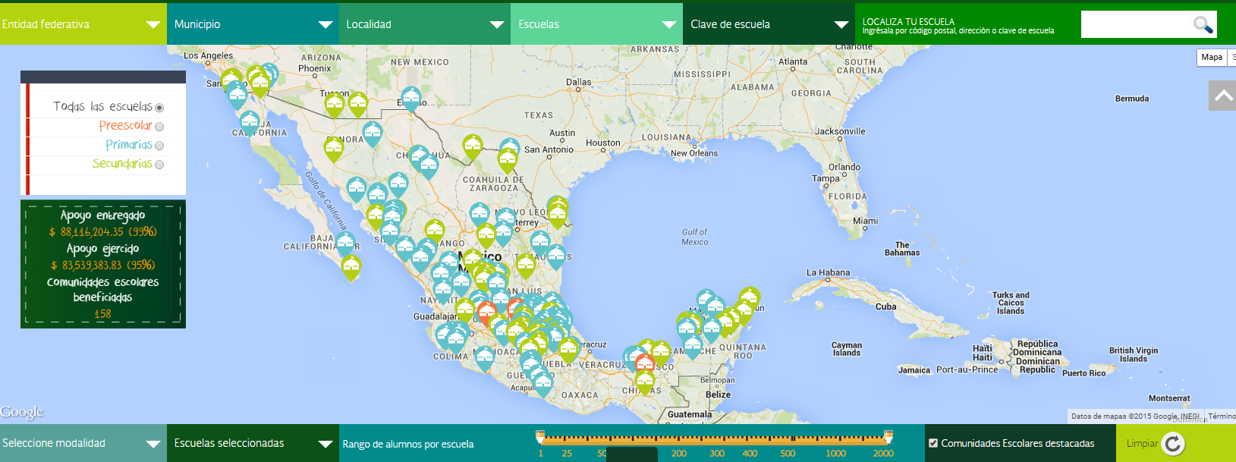
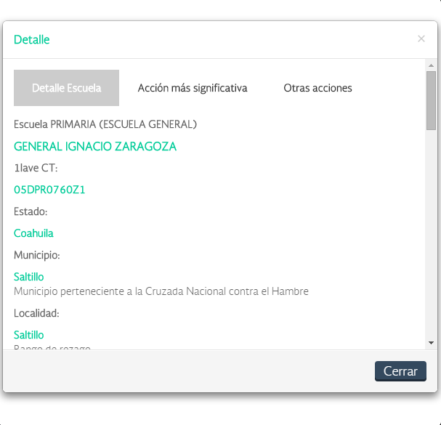
Program reforme obrazovanja
Transparentnost od faze planiranja do rezultata
Otvoreni podaci + dinamički filtri
Opće informacije
Kako pristupiti
Rezultati
Komunikacija
Fotografije

Slide 9
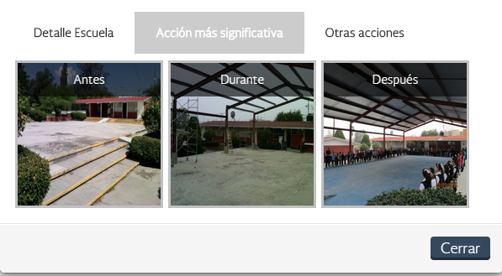
Program reforme obrazovanja

Slide 10
2. Inicijativa Data on the Streets

Slide 11

Data on the streets

Slide 12
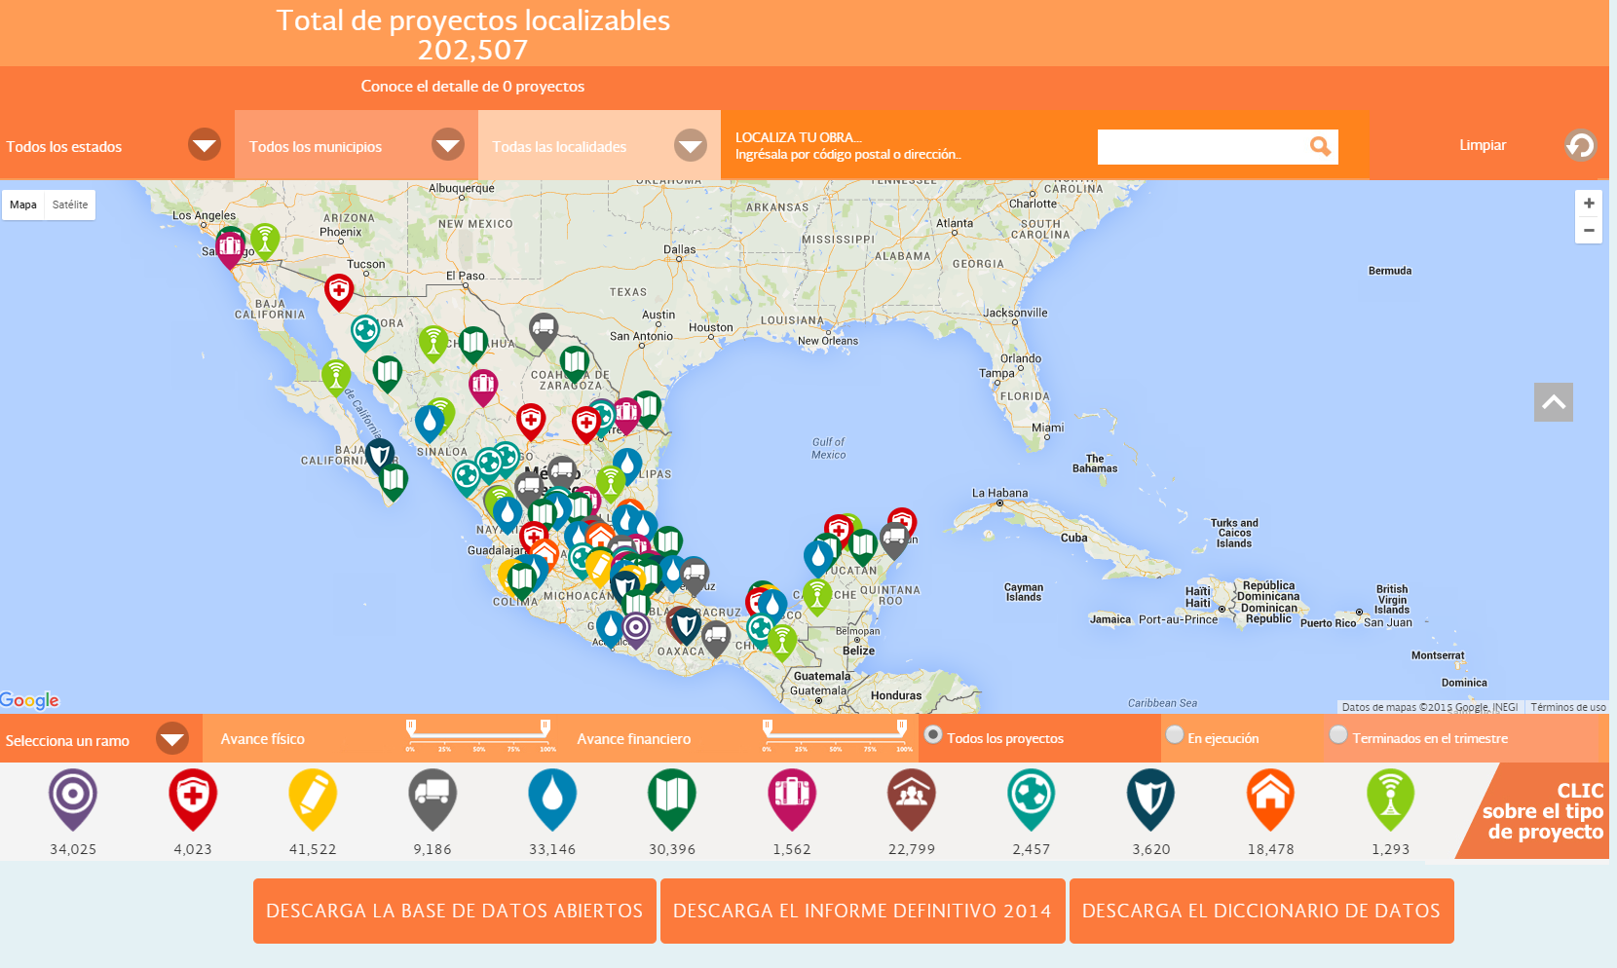
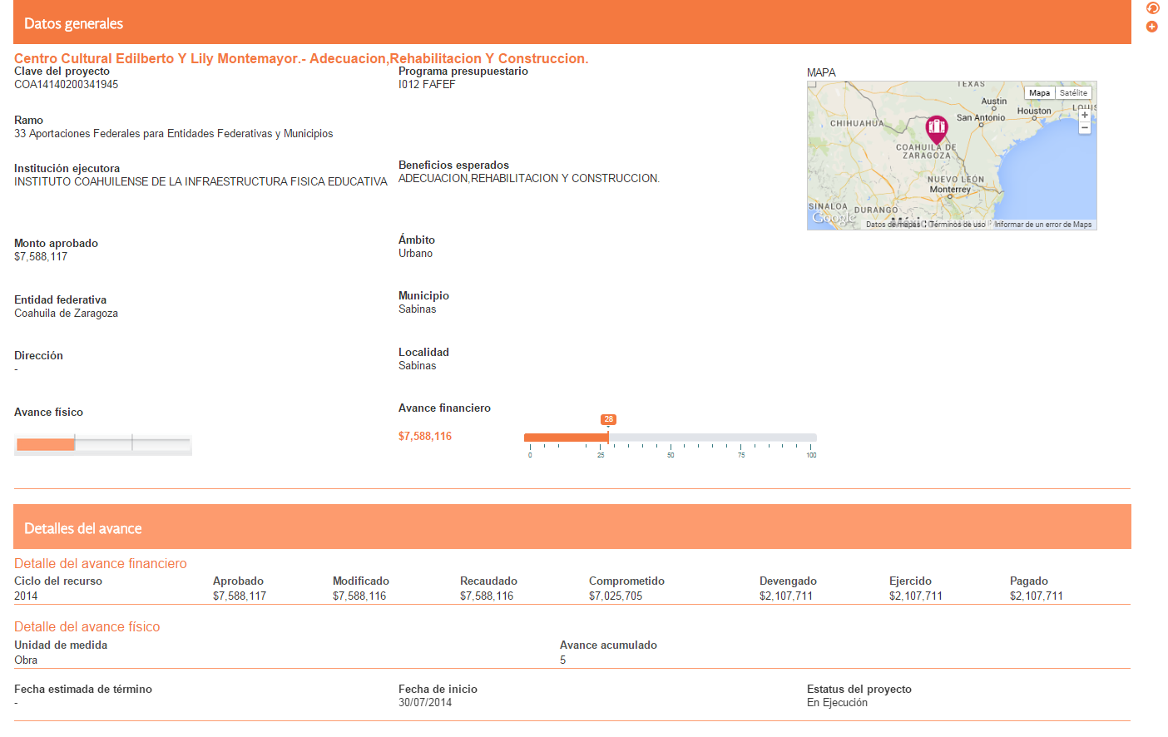
Data on the streets

Slide 13
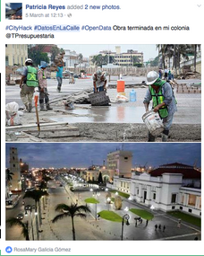
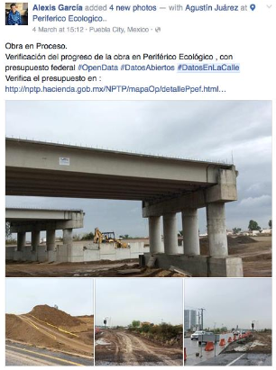

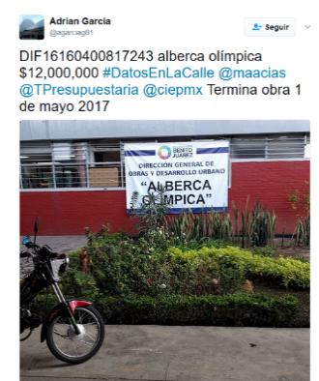

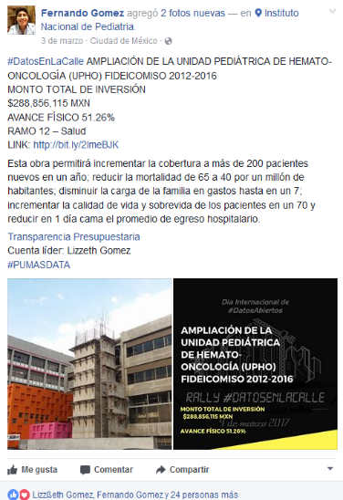
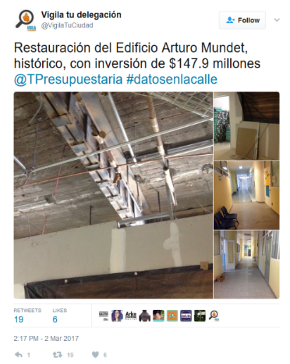
Data on the streets
27 posjećenih projekata
2016.
4
države
2017.
190 posjećenih projekata
14 država

Slide 14
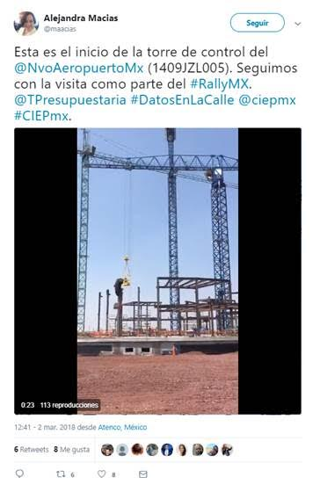
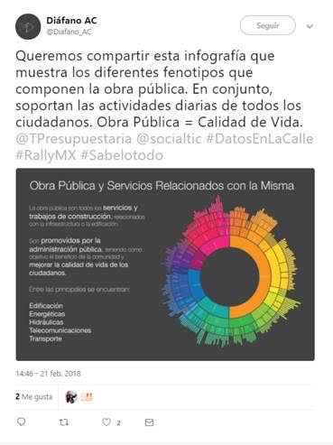
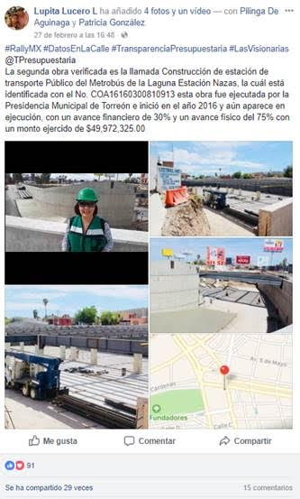
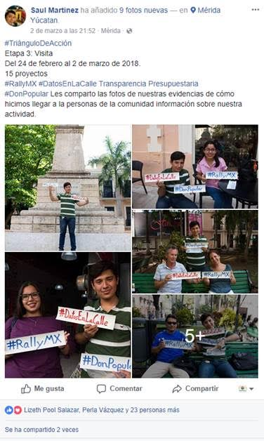
Data on the streets 2018.
Pozvane su i druge države putem GIFT-a.
Čile i Kolumbija su se priključili.

Slide 15
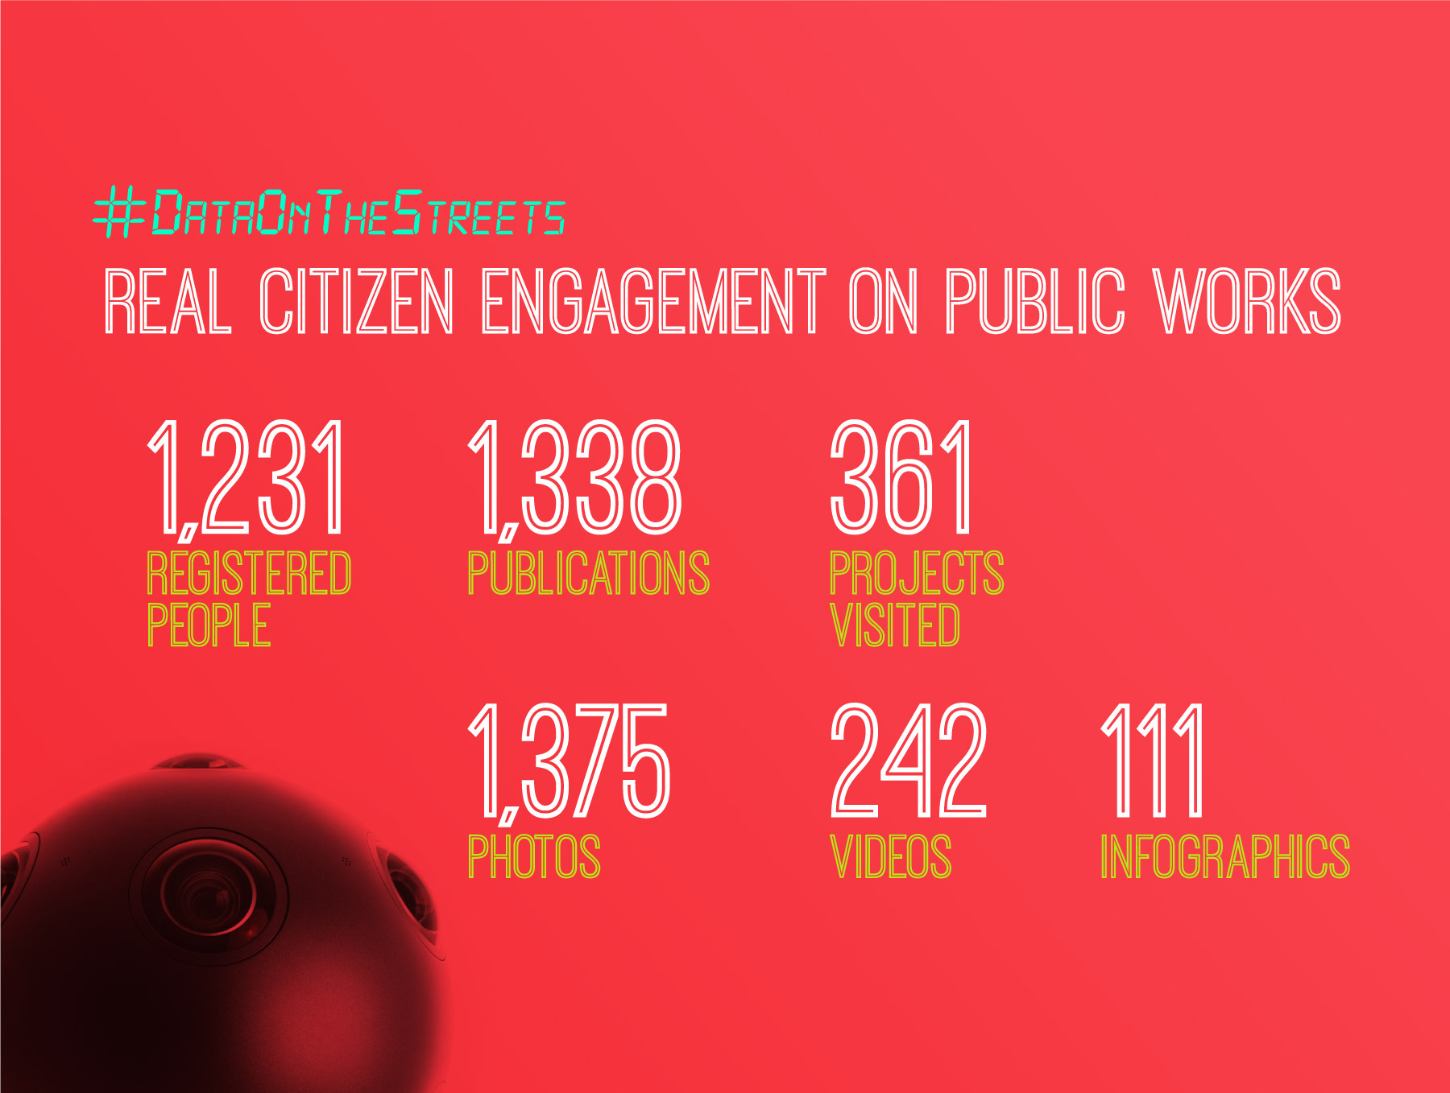
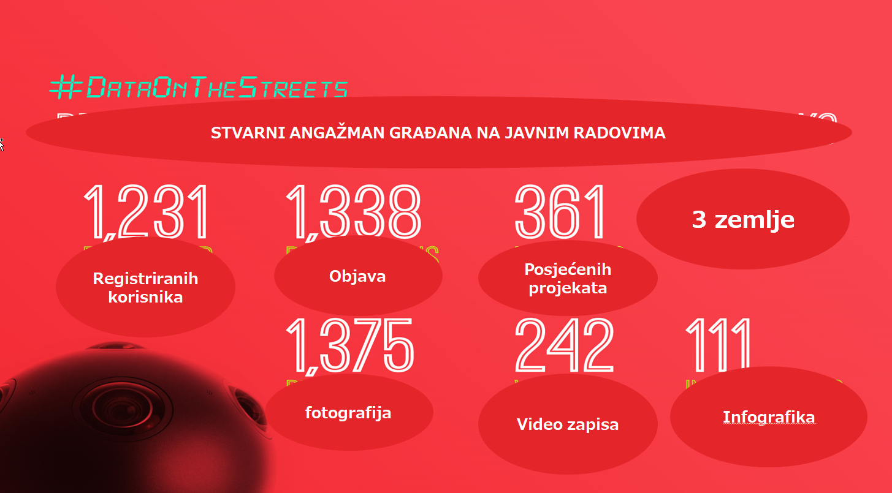


Slide 16
3. Online tečajevi

Slide 17


A ako naš korisnik nije toliko tehnički pismen? Zašto ne izgraditi kapacitete?
Pred kraj 2016. otvorili smo tečajeve za javne dužnosnike o evaluaciji učinka za sve
Mali Privatni Online Tečajevi
(eng. SPOC)

Slide 18

U 2017. i 2018. udružili smo se s civilnim društvom

Slide 19

U 2017. i 2018. udružili smo se s civilnim društvom

Slide 20
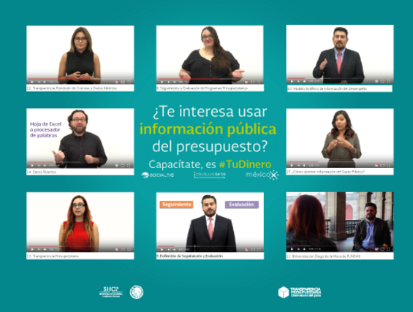
U 2017. i 2018. udružili smo se s civilnim društvom

Slide 21
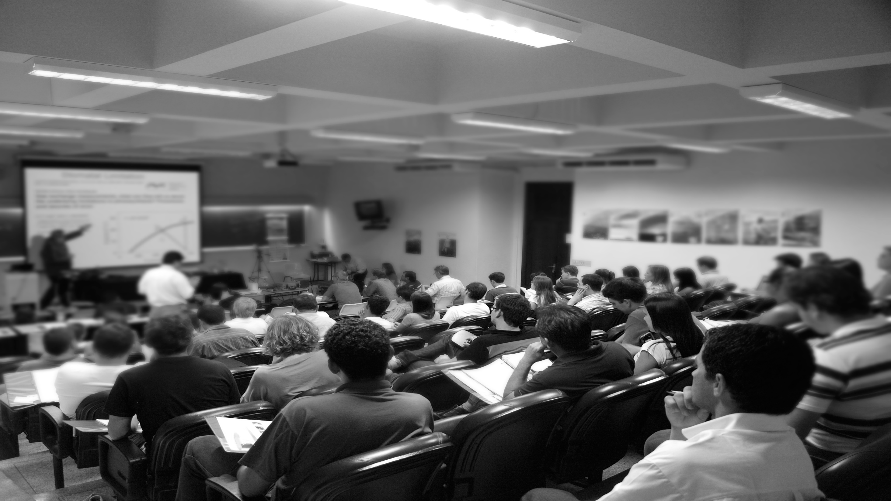
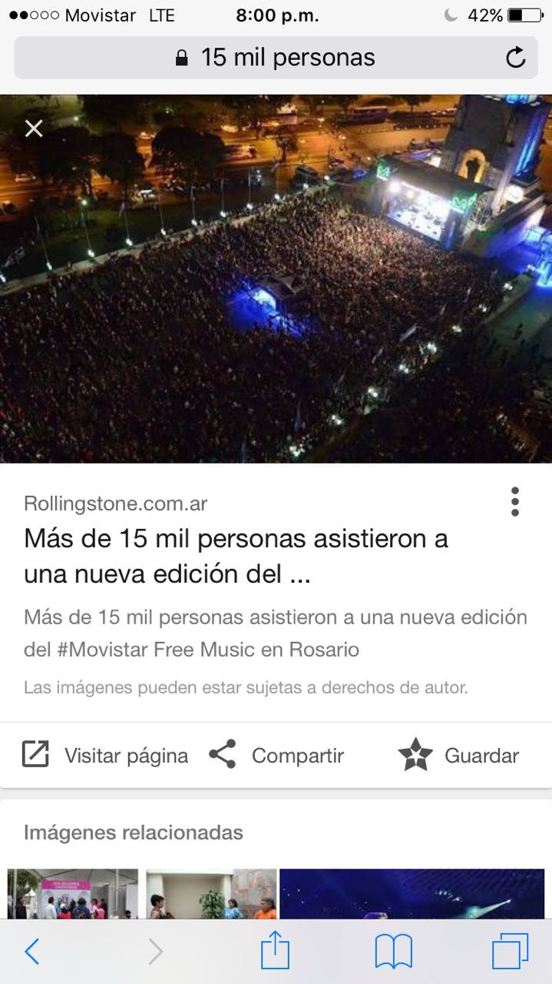
Traženje pravih korisnika
Više od 17.500 korisnika se prijavilo.

Slide 22

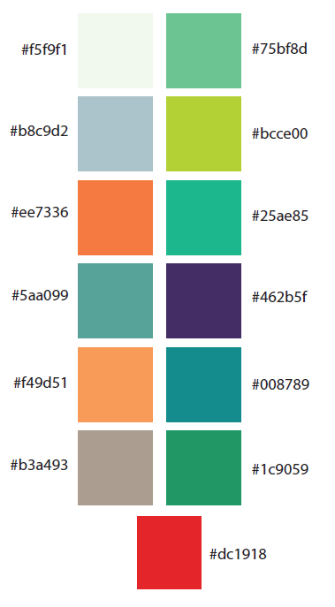


TransparenciaPresupuestaria
@TPresupuestaria
www.transparenciapresupuestaria.gob.mx

